Slide 1









PORTOFOLIO

Slide 2





HALLO
Saya Alizah dari kelas XII RPL SMK BUKIT ASAM saya tinggal di Bara Lestari 1 Blok N no 26,saya lahir di Tanjung Enim, 01 Juni 2006

Slide 3


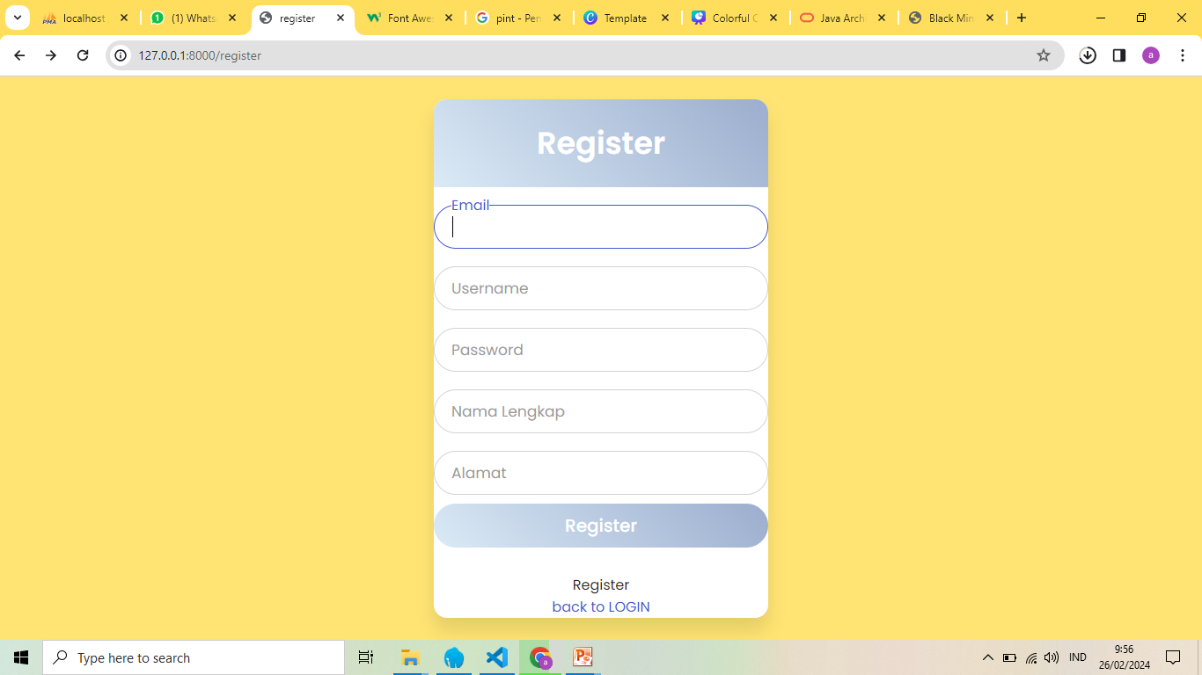
Pendaftaran
Pengguna dapat mendaftar akun dengan mengisi formulir pendaftaran yang mencakup nama lengkap, username, password, emial, dan alamat.

Slide 4


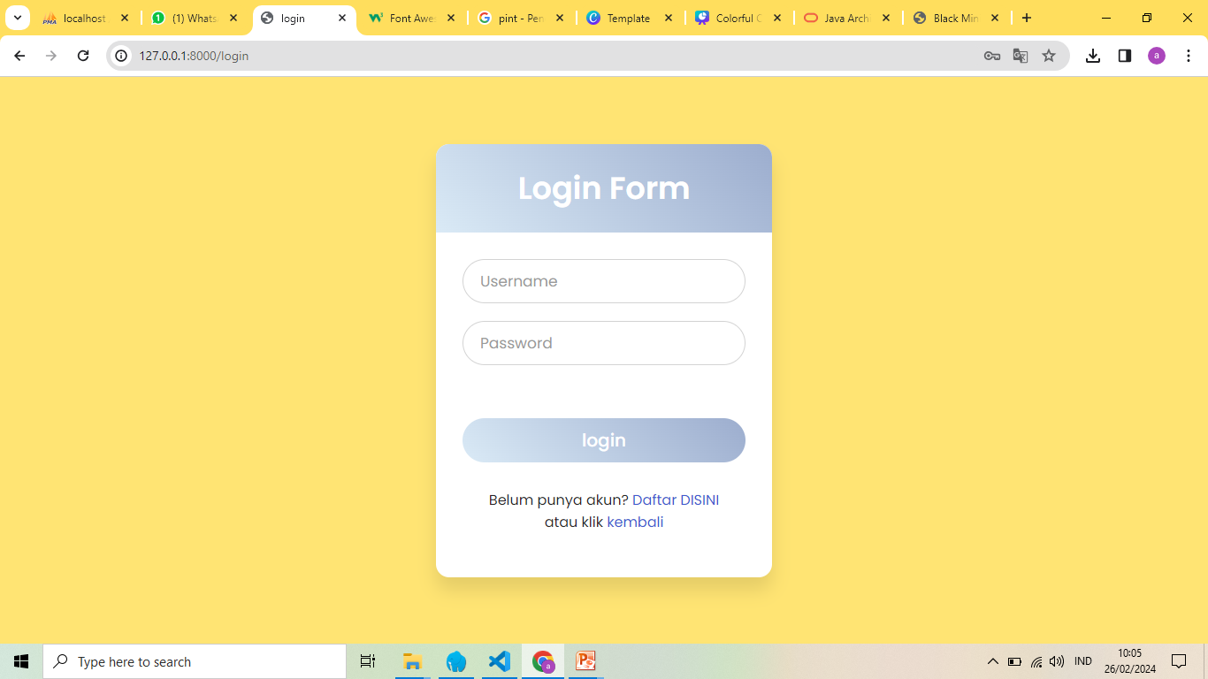
masuk
Pengguna di arahkan untuk masuk setelah mendaftar, lalu pengguna akan di arahkan ke halaman home, yang isinya adalah kumpulan semua foto pengguna lain
view login

Slide 5


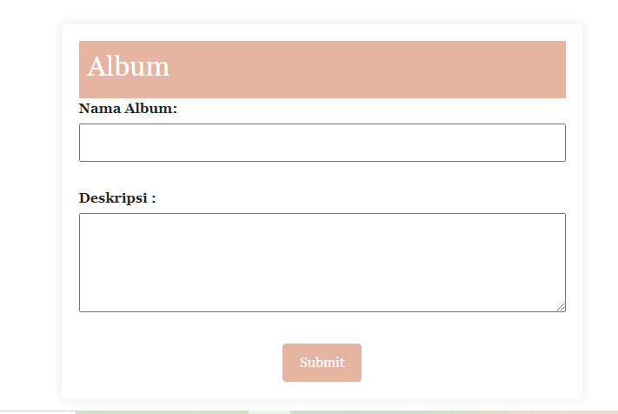
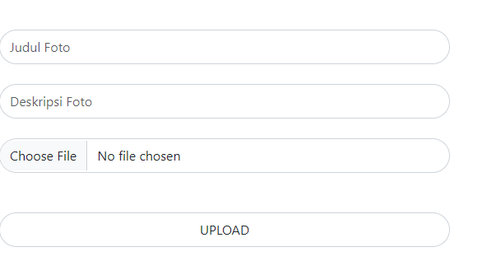

HOME
ENCER
Di halaman home, pengguna bisa membuat album, melihat album, dan mengunggah foto
view buat album
view unggah foto

Slide 6


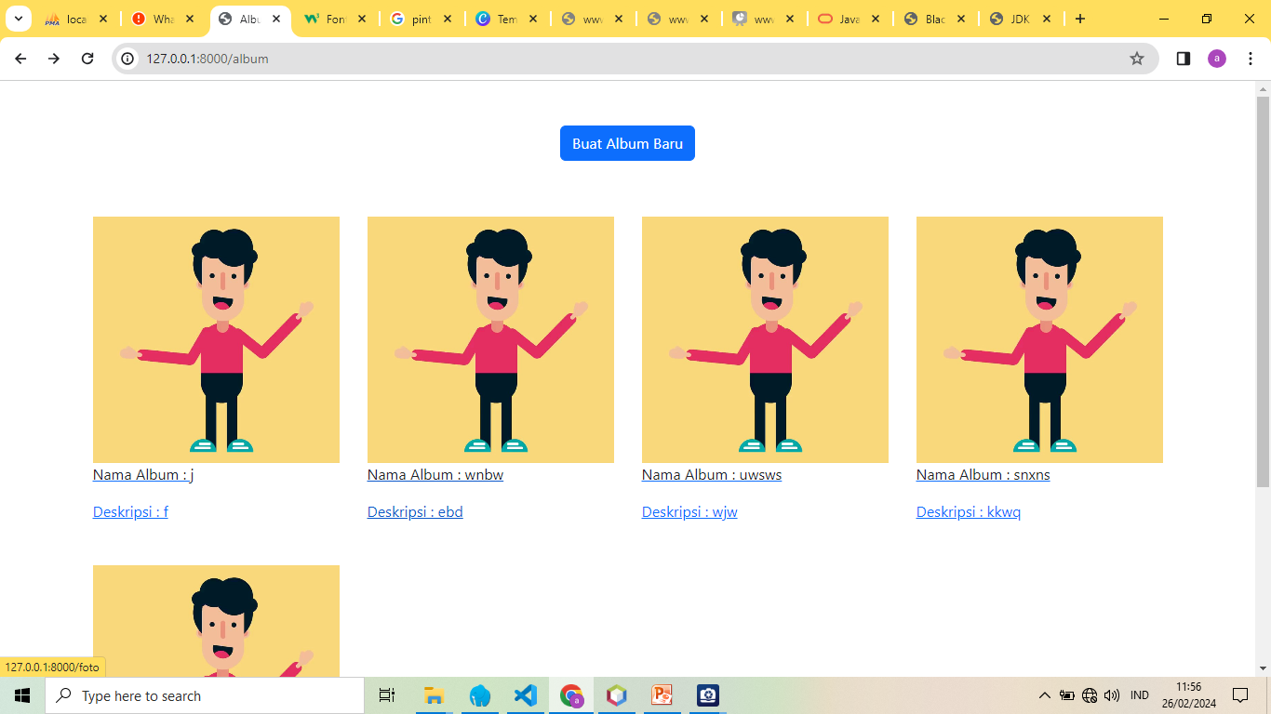
home
KEUP ARTIST
Selain itu, pada view home terdapat tombol keluar (logout) dan pengguna juga dapat melihat foto jika gambar diklik
button keluar
view lihat album

Slide 7
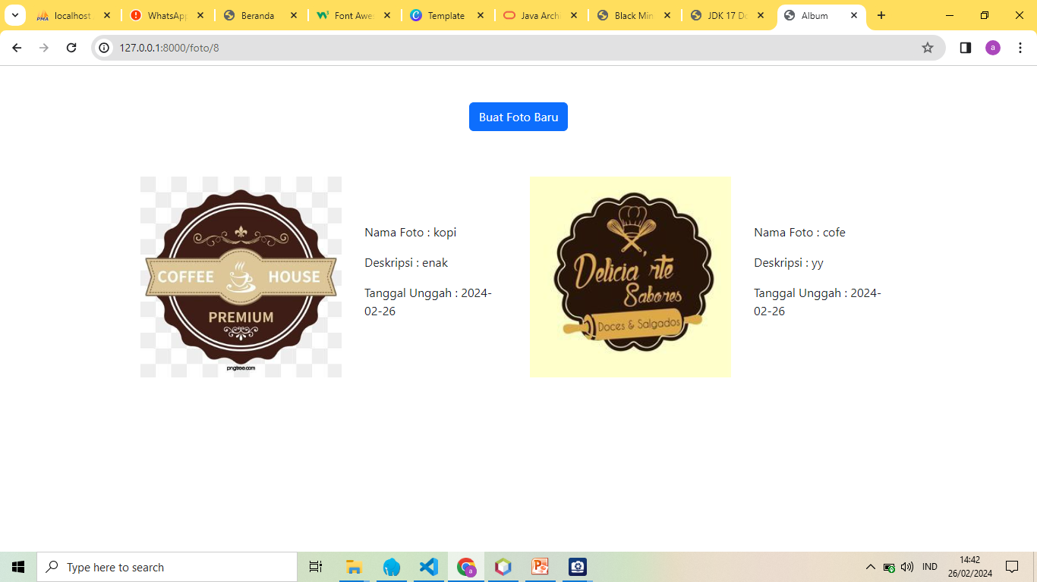
view lihat foto dalam album
Lihat album
pada view lihat album, pengguna dapat menghapus foto yang telah diunggah sebelumnya, Pengguna juga dapat melihat foto ketika gambar tersebut diklik.
24

Slide 8



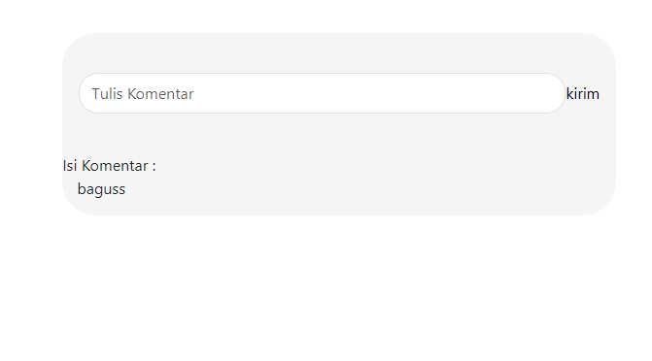

Lihat foto
pada view lihat foto, pengguna dapat melakukan like, unlike, memberikan komentar, dan melihat jumlah like dan komentar pada foto yang di lihat.
View like
View lihat komen

Slide 9



terimakasih
alizah05081975@gmail.com
0831-4871-3293
Bara lestari 1

